Slide 1
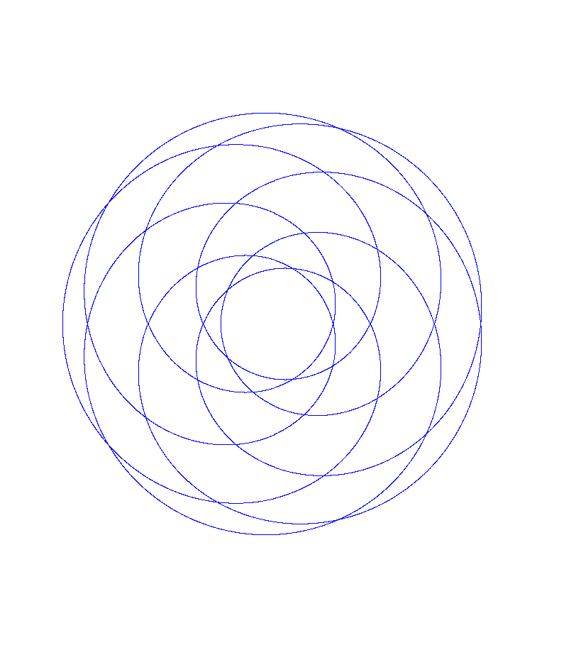
Spirograph
Julian Cummaudo i3aa

Slide 2
Indice
Introduzione
Pianificazione
Implementazione
Conclusione

Slide 3
Introduzione al progetto
Inizio: 9 settembre 2021 Data di consegna: 23 Dicembre 2021
Primo progetto a lungo termine
Linguaggio libero

Slide 4
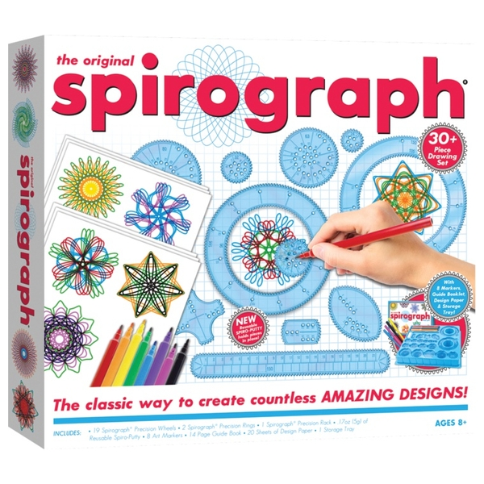
Introduzione
Ma cos’è uno spirografo?
Notes:
Source: https://www.smythstoys.com/uk/en-gb/toys/steam-science-tech-engineering-arts-math/steam-arts/the-original-spirograph-design-set-boxed/p/149468

Slide 5
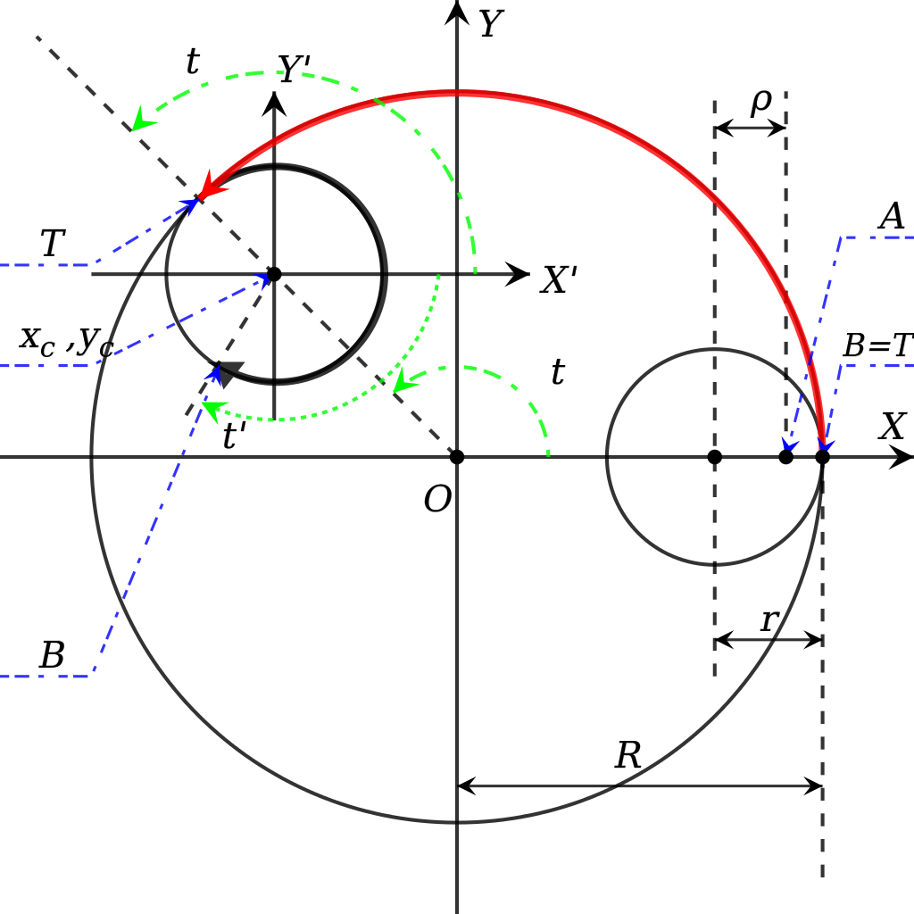
Cos’è uno spirografo?
Notes:
Source: Wikipedia https://en.wikipedia.org/wiki/Spirograph

Slide 6
Pianificazione

Slide 7
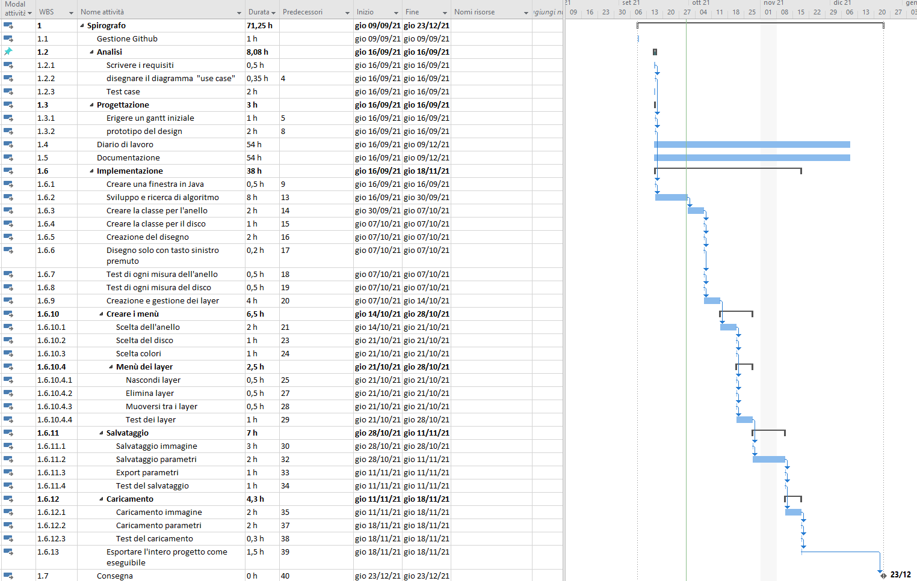
Diagramma di Gantt

Slide 8
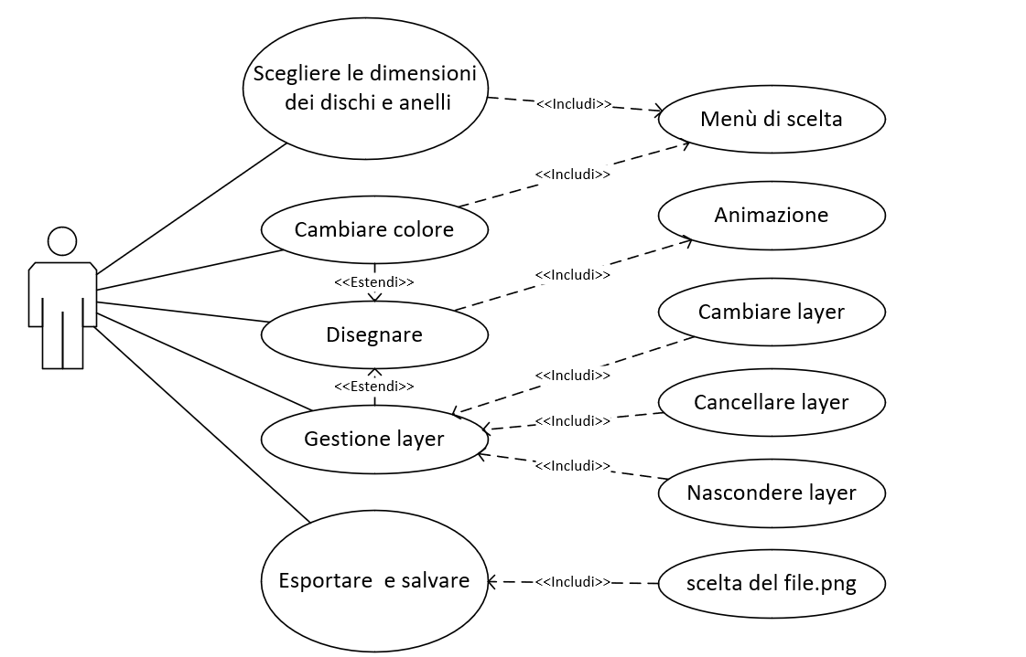
Diagramma use case

Slide 9
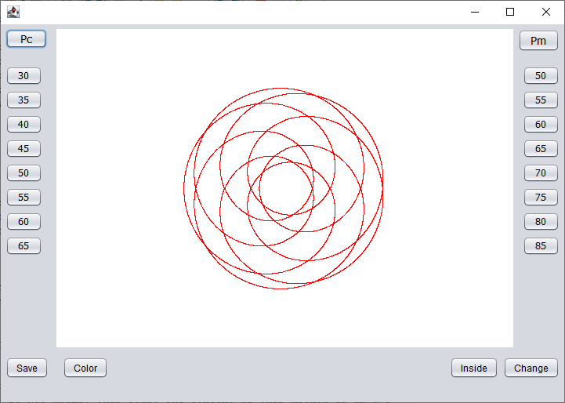
Design

Slide 10
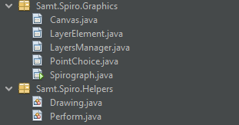
Implementazione
Struttura:

Slide 11
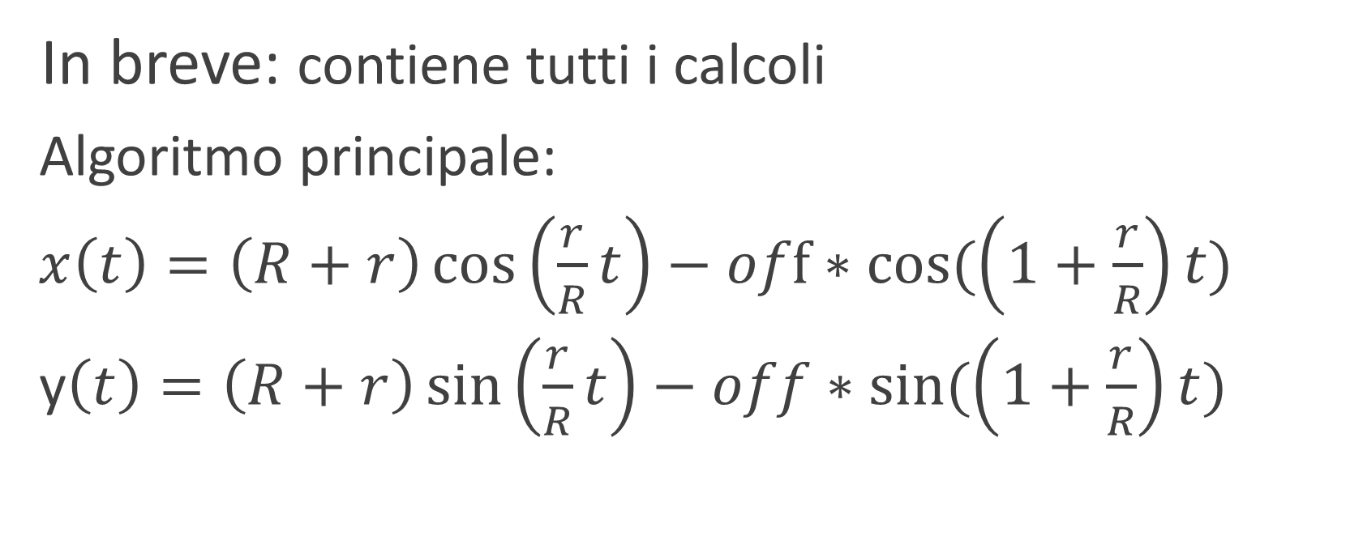
Classe Canvas
In breve: contiene tutti i calcoli
Algoritmo principale:
$x\left(t\right)=\left(R+r\right)\cos\left(\frac{r}{R}t\right)−off∗cos⁡(\left(1+\frac{r}{R}\right)t)$
y$\left(t\right)=\left(R+r\right)\sin\left(\frac{r}{R}t\right)−off∗sin⁡(\left(1+\frac{r}{R}\right)t)$

Slide 12
Classe Drawing
In breve: contiene tutti i disegni
Attributi: points, pointColor

Slide 13
Classe Spirograph
In breve: contiene la GUI del programma
Il disegno varia in base ai bottoni premuti

Slide 14
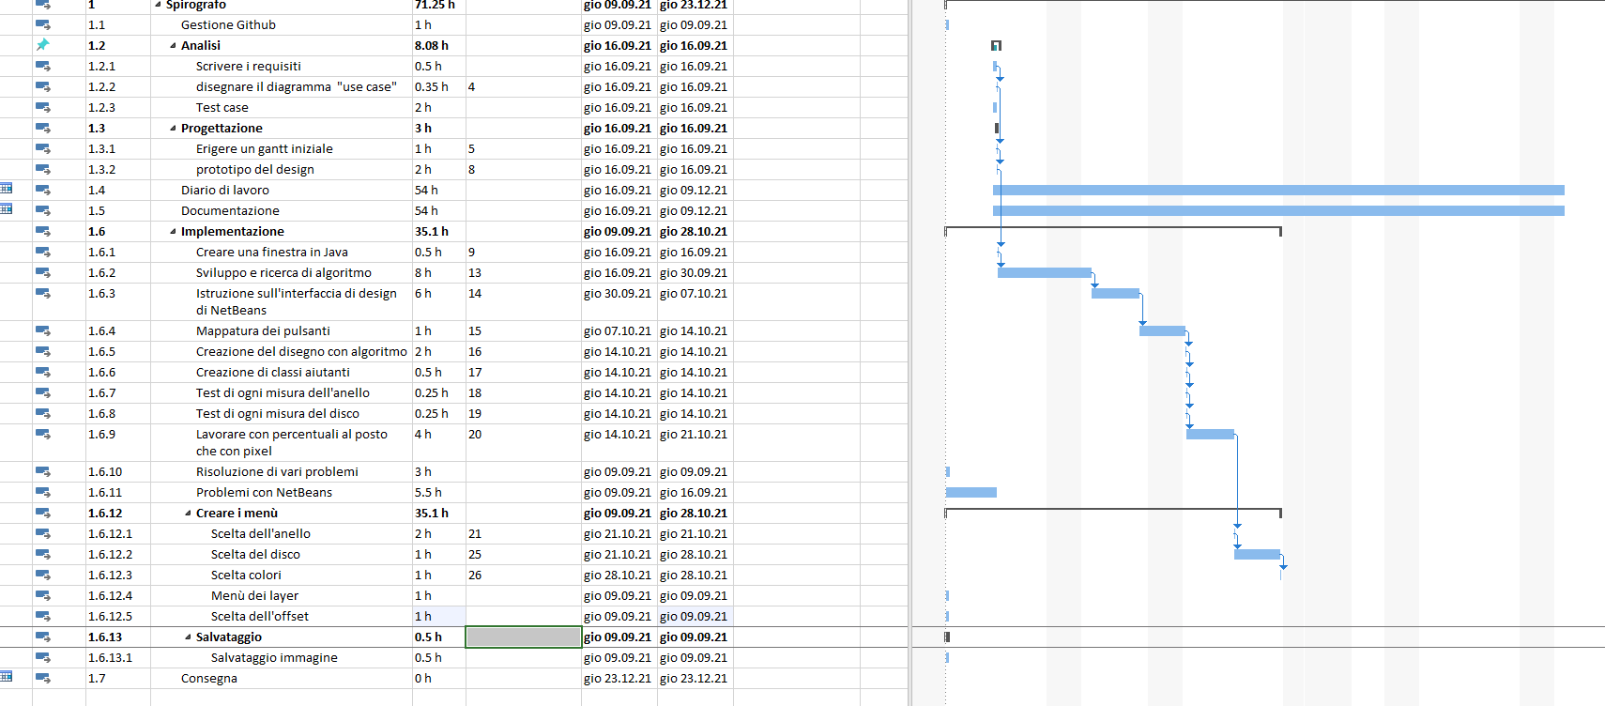
Diagramma consuntivo

Slide 15
Sviluppi futuri / Mancanze
Soddisfare tutti i requisiti
Lavorare con layer, sfruttare la classe Drawing
Migliorare la GUI e la sua gestione

Slide 16
Cos’ho imparato
Cos’è uno spirografo
Gestire una GUI in NetBeans
Devo migliorare ad organizzarmi

Slide 17
Demo

